Slide 1



IARD
PRÉVOYANCE
Direction Marketing
Département marchés et offres
DES VACANCES
ASSURÉES
Heure du Jeudi du 27 juin 2019

Slide 2


SOMMAIRE
Pas de vacances sans assurance !
Pour passer de belles vacances, il est impératif d’être bien couvert, bien assuré.
L'assurance et l'assistance constituent des solutions pour faire face à la plupart des incidents lors des vacances.
Les valises de l’assurance
Pour profiter des vacances en toute tranquillité, il est important de vérifier que la valise « protection » est prête et complète. Trouvez la check-list de nos assurances et assistances.
La famille MARTIN part en vacances.
Portrait d’une famille en vacances.
Accident, maladie, perte de bagages, panne de voiture ne seront que quelques unes de leurs mésaventures… Sont-ils biens assurés ?
Départ pour la montagne, la mer et l’étranger.
Les tribulations estivales de la famille MARTIN commencent !
Incidents, galères et tuiles sont leurs lots quotidiens.
Dans quelles conditions les contrats d’assurance et d’assistance sont-ils susceptibles d’intervenir ? Que proposent-ils ? A vous de vérifier !
Les indispensables de l’assurance.
Pour vous former, pour progresser ou simplement rester à jour, les outils d’aide à la vente sont à votre disposition.
Maîtriser le budget des vacances.
Faire ses comptes et maîtriser ses dépenses est une priorité pour les vacanciers. Retrouvez les remises et primes de nos offres destinées à nos clients.

Slide 3
SOMMAIRE
Pas de vacances sans assurance !
Pour passer de belles vacances, il est impératif d’être bien couvert, bien assuré.
L'assurance et l'assistance constituent des solutions pour faire face à la plupart des incidents lors des vacances.
Les valises de l’assurance
Pour profiter des vacances en toute tranquillité, il est important de vérifier que la valise « protection » est prête et complète. Trouvez la check-list de nos assurances et assistances.
La famille MARTIN part en vacances.
Portrait d’une famille en vacances.
Accident, maladie, perte de bagages, panne de voiture ne seront que quelques unes de leurs mésaventures… Sont-ils biens assurés ?
Départ pour la montagne, la mer et l’étranger.
Les tribulations estivales de la famille MARTIN commencent !
Incidents, galères et tuiles sont leurs lots quotidiens.
Dans quelles conditions les contrats d’assurance et d’assistance sont-ils susceptibles d’intervenir ? Que proposent-ils ? A vous de vérifier !
Les indispensables de l’assurance.
Pour vous former, pour progresser ou simplement rester à jour, les outils d’aide à la vente sont à votre disposition.
Maîtriser le budget des vacances.
Faire ses comptes et maîtriser ses dépenses est une priorité pour les vacanciers. Retrouvez les remises et primes de nos offres destinées à nos clients.

Slide 4



Pas de vacances sans assurance!
L'assurance et l'assistance constituent des solutions pour faire face à la plupart des incidents lors des vacances.
La saison estivale est sur le point de débuter.
Vols, réservations d'hôtel, programmations d'activités... Pour certains Juilletistes, il ne reste plus qu'à boucler les valises.
Pour profiter des vacances (détente, activités sportives, loisirs…) en toute tranquillité, il est important de vérifier que la valise « protection » est prête et complète.
Un accident, une maladie, le vol de bagages, une panne de voiture peuvent plonger les vacanciers dans l’embarras.
L'assurance et l'assistance constituent des solutions pour faire face à la plupart de ces incidents.
Dans quelles conditions les contrats d’assurance et d’assistance sont-ils susceptibles d’intervenir ? Que proposent-ils ?
Suivons la famille MARTIN en vacances et revenons sur les garanties pour être sûr d'être bien couvert.

Slide 5
SOMMAIRE
Pas de vacances sans assurance !
Pour passer de belles vacances, il est impératif d’être bien couvert, bien assuré.
L'assurance et l'assistance constituent des solutions pour faire face à la plupart des incidents lors des vacances.
Les valises de l’assurance
Pour profiter des vacances en toute tranquillité, il est important de vérifier que la valise « protection » est prête et complète. Trouvez la check-list de nos assurances et assistances.
La famille MARTIN part en vacances.
Portrait d’une famille en vacances.
Accident, maladie, perte de bagages, panne de voiture ne seront que quelques unes de leurs mésaventures… Sont-ils biens assurés ?
Départ pour la montagne, la mer et l’étranger.
Les tribulations estivales de la famille MARTIN commencent !
Incidents, galères et tuiles sont leurs lots quotidiens.
Dans quelles conditions les contrats d’assurance et d’assistance sont-ils susceptibles d’intervenir ? Que proposent-ils ? A vous de vérifier !
Les indispensables de l’assurance.
Pour vous former, pour progresser ou simplement rester à jour, les outils d’aide à la vente sont à votre disposition.
Maîtriser le budget des vacances.
Faire ses comptes et maîtriser ses dépenses est une priorité pour les vacanciers. Retrouvez les remises et primes de nos offres destinées à nos clients.

Slide 6






Les valises de l’assurance
Pour profiter des vacances en toute tranquillité, il est important de vérifier que la valise « protection » est prête et complète.

Slide 7
SOMMAIRE
Pas de vacances sans assurance !
Pour passer de belles vacances, il est impératif d’être bien couvert, bien assuré.
L'assurance et l'assistance constituent des solutions pour faire face à la plupart des incidents lors des vacances.
Les valises de l’assurance
Pour profiter des vacances en toute tranquillité, il est important de vérifier que la valise « protection » est prête et complète. Trouvez la check-list de nos assurances et assistances.
La famille MARTIN part en vacances.
Portrait d’une famille en vacances.
Accident, maladie, perte de bagages, panne de voiture ne seront que quelques unes de leurs mésaventures… Sont-ils biens assurés ?
Départ pour la montagne, la mer et l’étranger.
Les tribulations estivales de la famille MARTIN commencent !
Incidents, galères et tuiles sont leurs lots quotidiens.
Dans quelles conditions les contrats d’assurance et d’assistance sont-ils susceptibles d’intervenir ? Que proposent-ils ? A vous de vérifier !
Les indispensables de l’assurance.
Pour vous former, pour progresser ou simplement rester à jour, les outils d’aide à la vente sont à votre disposition.
Maîtriser le budget des vacances.
Faire ses comptes et maîtriser ses dépenses est une priorité pour les vacanciers. Retrouvez les remises et primes de nos offres destinées à nos clients.

Slide 8



La famille martin
Le portrait d’une famille qui va partir en vacances
Alain et Christine
Jean-Paul
Les grands-parents, Jean-Paul et Sophie.
Agés respectivement de 65 et 63 ans, ils partent tous les ans dans leur résidence secondaire en montagne à Châtel.
Ils louent une voiture pour plusieurs semaines.
Les parents, Alain et Christine et leur fille Emma.
Quadra dynamiques, ils partent cette année au bord de l’océan et séjournent au camping Les Flots Bleus à la dune du Pilat dans un grand mobil-home avec vue imprenable sur les vagues.
Ils font le trajet en voiture et emmènent Emma, leur fille âgée de 12 ans.
Sophie
Le fils Léo.
Il est le fils d’Alain et Christine et le grand frère d’Emma. Il a 19 ans et part cette année effectuer, dans le cadre de ses études, un stage de biochimie à l’université de Bangkok. Comment associer travail et loisirs… Valises et billet d’avion sont prêts !
Léo
Emma
En route pour les vacances…
Et l’aventure !

Slide 9
SOMMAIRE
Pas de vacances sans assurance !
Pour passer de belles vacances, il est impératif d’être bien couvert, bien assuré.
L'assurance et l'assistance constituent des solutions pour faire face à la plupart des incidents lors des vacances.
Les valises de l’assurance
Pour profiter des vacances en toute tranquillité, il est important de vérifier que la valise « protection » est prête et complète. Trouvez la check-list de nos assurances et assistances.
La famille MARTIN part en vacances.
Portrait d’une famille en vacances.
Accident, maladie, perte de bagages, panne de voiture ne seront que quelques unes de leurs mésaventures… Sont-ils biens assurés ?
Départ pour la montagne, la mer et l’étranger.
Les tribulations estivales de la famille MARTIN commencent !
Incidents, galères et tuiles sont leurs lots quotidiens.
Dans quelles conditions les contrats d’assurance et d’assistance sont-ils susceptibles d’intervenir ? Que proposent-ils ? A vous de vérifier !
Les indispensables de l’assurance.
Pour vous former, pour progresser ou simplement rester à jour, les outils d’aide à la vente sont à votre disposition.
Maîtriser le budget des vacances.
Faire ses comptes et maîtriser ses dépenses est une priorité pour les vacanciers. Retrouvez les remises et primes de nos offres destinées à nos clients.

Slide 10









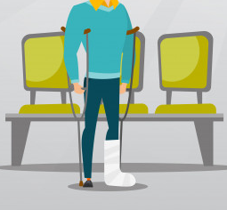
Les Grands-Parents
Départ pour la montagne !
Heureusement, ils sont clients à la CEGEE ! ☺
Visa 1er
En payant la location avec sa carte Visa 1er, le client bénéficie de l’Assurance dommages véhicules de location :
Si vous avez un accident avec votre voiture de location, le montant des réparations ou de remise en état du véhicule de location restant à votre charge en application du contrat de location est remboursé (sans franchise).
Cette année, Jean-Paul et Sophie décident de louer une voiture car la leur commence à vieillir. Le loueur leur suggère de souscrire à l’assurance complémentaire en cas d’accident responsable. Ils n’auront pas ainsi à régler la franchise de 1.500€.
Le coût est élevé : 45€ par jour en plus de la location !
Quelle solution?
Quelle formule?
Quelle garantie ?
Garantie Santé Côté Master
Remboursement des soins Ostéopathe, acupuncteur, diététicien, pédicure jusqu’à 160€ par an.
(Possibilité d’assistance 24H/24, 7J/7 à domicile ou en déplacement.
L’adhésion est possible jusqu’à 75 ans sans questionnaire médical.)
Jean-Paul et Sophie arrivent à leur belle résidence secondaire en montagne.
Comme chaque année, ils commencent à tout mettre en ordre et font un brin de ménage.
Sophie, en lavant les fenêtres tombe de l’escabeau et se fait mal au dos.
Bien heureusement, rien de grave et par chance, un ostéopathe réside quelques maisons plus loin. Encore des frais…
Quelle solution?
Quelle formule?
Quelle garantie ?
Visa
Avec la carte Visa, le client dispose de garanties telles que l’assistance rapatriement .
Quelle solution?
Quelle formule?
Quelle garantie ?
La maison est en ordre et Sophie va mieux après sa séance chez l’ostéopathe.
En route pour une randonnée en montagne ! Sur le chemin du retour, Jean-Paul veut prendre une photo du paysage avec son portable. Il dérape sur un caillou et chute lourdement. Certainement une fracture du tibia et le portable est en morceaux. Sophie contacte les secours et Jean-Paul est transféré à l’hôpital en chirurgie et va être opéré.
La fin des vacances est compromise…mais heureusement, elle sont bien assurées !
Garantie Santé Côté Master
Garanties Hospitalisation, Chambre individuelle, Radiologie, Soins et Lit d’accompagnant.
GAV
Assistance dès le 1er jour d’hospitalisation (et même si l’hospitalisation ne dure qu’une journée). Couverture GAV viagère.
Sécur’Média
Garantie Bris accidentel Téléphone portable

Slide 11








Les Parents et emma
En route vers la playa !
Heureusement, ils sont clients à la CEGEE ! ☺
Quelle formule?
Quelle garantie ?
Assurance AUTO
Assistance au véhicule étendue (0 km panne)
Assistance : 24h/24 et 7j/7 partout en France et à l’étranger.
Option Panne mécanique (si souscrit et éligible)
Quelle solution?
C’est le jour du départ en vacances ! Destination l’océan et le camping.
La voiture et le coffre de toit sont bien chargés.
Mais la voiture ne démarre pas ! Devant la maison !
Alain contacte son assurance…
Assurance AUTO
Le vol isolé (hors voiture) est couvert.
Option Équipements extérieurs
Montant d’indemnisation plafonné : 500 € ou 1 000 €.
Quelle solution?
Quelle formule?
Quelle garantie ?
Rien de grave, la batterie de la voiture est remplacée. En route !
Après 2 bonnes heures de route, il est temps de faire une halte sur une aire d’autoroute.
Toute la famille se rend à la cafétéria.
En regagnant la voiture, ils constatent que le coffre de toit a été forcé et vidé.
Quelle solution?
Domaine juridique : Consommation.
Un service d’Information Juridique par Internet disponible 24h24 et 7j/7 via
l’espace client.
Un accompagnement dans une action judiciaire lorsque le litige est avéré
et qu’il nécessite une action auprès d’un tribunal.
contrariés mais satisfaits d’être prochainement remboursés, la famille reprend la route.
Ils arrivent à destination au camping « Les flots bleus » et sont accueillis par Patrick, le gérant.
Ils découvrent leur mobil home et là c’est le choc : au lieu d’une vue sur l’océan, ils ont vue sur les toilettes au fond du camping !
Protection juridique
Quelle formule?
Quelle garantie ?

Slide 12



Les Parents et emma
En route vers la playa !
Heureusement, ils sont clients à la CEGEE ! ☺
Quelle formule?
Quelle garantie ?
Quelle solution?
Garantie Dommages électriques et contenu du congélateur en Formule 3.
(0,36 x indice FFB par sinistre, soit 0,36 x 993,50 (T1 2019) = 357,66€)
MRH
Garanties Vol / Vandalisme / SOS Serrurerie.
Rappel important : selon CG → pendant une absence de plus de 24 heures consécutives, vous devez obligatoirement fermer vos volets ou persiennes.
En soirée un voisin de leur domicile les appelle.
Il y a eu un violent orage et en allant vérifier le domicile, il a constaté que le congélateur est HS !
A l’étage, ils constate également que la maison a été cambriolée !
Télésurveil-lance
Une solution de télésurveillance sur mesure est proposée à nos clients..
La prestation est réalisée par un expert en télésurveillance : IMA PROTECT.
Une offre promo acquise à vie est en place jusqu’au 31/07/2019.
En cas de sinistre garanti , la franchise vol est offerte.
Après une nuit agitée, réveil à l’aube.
Il faut profiter de ce temps splendide et surtout oublier ces ennuis.
Direction la plage, le ciel est bleu, la mer est belle et le soleil cogne !
… et il cogne même très fort !
En fin de journée, Christine n’est vraiment pas bien et son état ne fait qu’empirer.
Il faut se rendre à l’évidence, la consultation d’un médecin est à envisager.
Direction les urgences ! Diagnostic : une bonne insolation et Christine va rester en observation la nuit durant. Alain et Emma rentrent au camping.
Quelle solution?
Quelle formule?
Quelle garantie ?
Garantie Santé
Garantie Hospitalisation – Frais de séjour :
En cas d’hospitalisation sans acte chirurgical, la Sécurité sociale rembourse les frais uniquement à hauteur de 80% (90% en régime local).
Prix moyen d’une journée d’hospitalisation : environ 3000€, soit près de 600€ (régime général) à la charge du patient sans mutuelle.

Slide 13




Les Parents et emma
En route vers la playa !
Heureusement, ils sont clients à la CEGEE ! ☺
Quelle solution?
Quelle formule?
Quelle garantie ?
Assurance AUTO
Assistance au véhicule étendue : perte des clés (les 3 C : Perte des Clés, Crevaison, erreur de Carburant)
Assistance : 24h/24 et 7j/7 partout en France et à l’étranger.
Le lendemain matin, après un bon petit déjeuner avec Emma, Alain prend sa voiture pour récupérer Christine qui va bien mieux.
Impossible de mettre la main sur les clés de la voiture…
Ouf ! Emma rappelle à son père qu’un double de la clé de la voiture est cachée dans la valise. Alain part récupérer son épouse et laisse Emma le temps de l’aller-retour.
Emma, si heureuse de pouvoir retrouver ses parents très vite, veut leur faire plaisir. Elle décide de préparer le repas de midi. Elle met la table sur la terrasse du mobil-home et se dit que chauffer le barbecue électrique en avance permettra de gagner du temps. Ses parents vont être si fiers d’elle, se dit-elle…
Mais le barbecue surchauffe et déclenche un départ de feu !
Des campeurs voisins interviennent et heureusement le feu est circonscrit.
Une partie de la terrasse est cependant calcinée.
MRH
Responsabilité civile villégiature : permet de bénéficier d’une extension de garantie Incendie et Dégâts des eaux (uniquement)
(Article 4.4 des CG)
Quelle solution?
Quelle formule?
Quelle garantie ?
La fin des vacances est proche… plus aucun incident ne va venir perturber ces derniers instants (si, si, c’est vrai… !)

Slide 14




Léo : ระหว่างทางกลับไทย
(en route pour la Thaïlande)
Heureusement, il est client à la CEGEE ! ☺
Garantie modification / annulation de voyage.
Faire Valoir ses droits avec Visa et AirRefund
Visa 1er
Quelle formule?
Quelle garantie ?
Quelle solution?
Départ pour le stage et la Thaïlande !
Alain et Christine (de retour de vacances et tout bronzés malgré tout) accompagnent leur fils Léo à l’aéroport.
Ça commence bien… des incidents techniques empêchent l’avion de décoller.
Annonce au tableau : le vol est retardé de 20 heures !
Protection juridique
Domaine juridique : Consommation.
Un accompagnement dans une action judiciaire lorsque le litige est avéré
et qu’il nécessite une action auprès d’un tribunal.
START’
EXPAT
Incident de voyage : indemnité retard aérien entraînant une rupture de correspondance, pour des
raisons techniques ou atmosphériques
Visa 1er
Quelle solution?
Assurance retard de bagages
indemnité pour les dépenses de première nécessité (vêtements, articles de toilette).
Arrivée en Thaïlande !
Le vol s’est bien passé mais Léo est fatigué.
Il rejoint la zone de débarquement et attend son énorme valise.
Il attend… les minutes passent.
Il attend… il est seul… très seul…
Il faut se rendre à l’évidence, sa valise a disparu !
Au bureau des réclamations, on lui explique en anglais que suite à une erreur elle n’arrivera que demain.
Quelle formule?
Quelle garantie ?
Protection juridique
Domaine juridique : Consommation.
START’
EXPAT
Garantie Bagages :
Indemnité de retard de livraison de bagages à l’aéroport (>24h)

Slide 15


Léo : ระหว่างทางกลับไทย
(en route pour la Thaïlande)
Heureusement, il est client à la CEGEE ! ☺
Quelle solution?
Quelle formule?
Quelle garantie ?
START’
EXPAT
Pour la location à l’étranger et en cas de sinistre : Responsabilité Civile Vie Privée et locative à l’étranger
Après des achats de première nécessité, Léo se rend en touk-touk à son appart’.
Il a loué un petit studio Airbnb au centre de Bangkok.
Le stage démarre et les journées se passent sans incident.
Il profite de son temps libre pour jouer au touriste.
Avec un guide, il part en rando en forêt.
Au détour d’un chemin, attiré par des lianes qui bougent, il va voir de plus près et se fait mordre par un serpent.
Direction l’hôpital en urgence ! Il n’a pu, avec son guide, déterminer s’il s’agissait d’un serpent dangereux ou pas…
Finalement, rien de grave.
Il reprend son stage et ses visites.
Garantie Santé : prise en charge des frais médicaux et hospitaliers à l’étranger
Visa 1er
Assistance médicale : prise en charge des frais médicaux, frais d'hospitalisation à l’étranger
Garantie Santé
Les garanties s’exercent dans le monde entier, pour des séjours n’excédant pas 90 jours, dès lors qu’il y a prise en charge par les régimes obligatoires français. L’assistance aux personnes est acquise dans le monde entier dès lors que la durée de déplacement n’excède pas 3 mois.
GAV
Les garanties s’exercent dans le monde entier, pour des séjours n’excédant pas 90 jours. Les prestations d’assistance en cas d'accident garanti sont acquises dans le monde entier, pour des séjours n'excédant pas 90 jours.
Les prestations d’assistance au domicile sont accordées uniquement en France métropolitaine (Corse incluse), en Andorre et à Monaco
Ce sera la dernière mésaventure de Léo en Thaïlande.
A la fin du stage, retour au pays !

Slide 16



La famille martin
Fin des vacances
Heureusement, ils sont clients à la CEGEE ! ☺
Quelle solution?
Quelle formule?
Quelle garantie ?
A la fin de l’été et lorsque tout le monde est rentré, la famille a pour habitude de se réunir autour d’un bon repas.
Partage des aventures rencontrées durant les vacances…
Chacun montre ses photos…
Christine prépare à cette occasion sa spécialité : la Paëlla !
Elle a tellement de succès.
A la fin de la cuisson, Alain vient donner un coup de main à Christine pour présenter la grande paëlla à la famille.
Mais Alain se prend les pieds dans le tapis et toute la Paëlla se retrouve par terre !
Plus de peur que de mal, personne n’est blessé.
Mais la fameuse Paëlla de Christine est perdue !
Il ne faut pas exagérer ! On ne peut malheureusement pas tout assurer
☺

Slide 17
SOMMAIRE
Pas de vacances sans assurance !
Pour passer de belles vacances, il est impératif d’être bien couvert, bien assuré.
L'assurance et l'assistance constituent des solutions pour faire face à la plupart des incidents lors des vacances.
Les valises de l’assurance
Pour profiter des vacances en toute tranquillité, il est important de vérifier que la valise « protection » est prête et complète. Trouvez la check-list de nos assurances et assistances.
La famille MARTIN part en vacances.
Portrait d’une famille en vacances.
Accident, maladie, perte de bagages, panne de voiture ne seront que quelques unes de leurs mésaventures… Sont-ils biens assurés ?
Départ pour la montagne, la mer et l’étranger.
Les tribulations estivales de la famille MARTIN commencent !
Incidents, galères et tuiles sont leurs lots quotidiens.
Dans quelles conditions les contrats d’assurance et d’assistance sont-ils susceptibles d’intervenir ? Que proposent-ils ? A vous de vérifier !
Les indispensables de l’assurance.
Pour vous former, pour progresser ou simplement rester à jour, les outils d’aide à la vente sont à votre disposition.
Maîtriser le budget des vacances.
Faire ses comptes et maîtriser ses dépenses est une priorité pour les vacanciers. Retrouvez les remises et primes de nos offres destinées à nos clients.

Slide 18






Préparer ses valises assurances
#les outils à votre disposition
BOOK
IARD
Auto & 2 Roues
Fiche Book AUTO
Fiche Produit AUTO
Condition générales AUTO
Document d’information AUTO
Fiche Book 2 Roues
Fiche Produit 2 Roues
Condition générales 2 Roues
Document d’information 2 Roues
GAV
Fiche Book
Fiche Produit
Condition générales
Document d’information
Mode d’emploi
LIVRET
IARD
COMPARATEUR
IARD
LOI
HAMON

Slide 19





Préparer ses valises assurances
#les outils à votre disposition
Protection Juridique
Fiche Book
Fiche Produit
Condition générales
Document d’information
Vidéo produit (1’45)
MRH
Fiche Book
Fiche Produit
Condition générales
Document d’information
Mode d’emploi
Fiche produit Télésurveillance
Site IMA PROTECT
Garantie Santé
Fiche Book
Fiche Produit
CG + Document d’information
Régime général
Régime Alsace-Moselle

Slide 20



Préparer ses valises assurances
#les outils à votre disposition
CARTE VISA &
START’EXPAT
Sécur’Média
Fiche Book
Fiche Produit
Condition générales
Document d’information
Mode d’emploi
Tout savoir sur les cartes VISA
Assurance et assistance VISA
Brochure Start’Expat
Document d’information Start’Expat

Slide 21
SOMMAIRE
Pas de vacances sans assurance !
Pour passer de belles vacances, il est impératif d’être bien couvert, bien assuré.
L'assurance et l'assistance constituent des solutions pour faire face à la plupart des incidents lors des vacances.
Les valises de l’assurance
Pour profiter des vacances en toute tranquillité, il est important de vérifier que la valise « protection » est prête et complète. Trouvez la check-list de nos assurances et assistances.
La famille MARTIN part en vacances.
Portrait d’une famille en vacances.
Accident, maladie, perte de bagages, panne de voiture ne seront que quelques unes de leurs mésaventures… Sont-ils biens assurés ?
Départ pour la montagne, la mer et l’étranger.
Les tribulations estivales de la famille MARTIN commencent !
Incidents, galères et tuiles sont leurs lots quotidiens.
Dans quelles conditions les contrats d’assurance et d’assistance sont-ils susceptibles d’intervenir ? Que proposent-ils ? A vous de vérifier !
Les indispensables de l’assurance.
Pour vous former, pour progresser ou simplement rester à jour, les outils d’aide à la vente sont à votre disposition.
Maîtriser le budget des vacances.
Faire ses comptes et maîtriser ses dépenses est une priorité pour les vacanciers. Retrouvez les remises et primes de nos offres destinées à nos clients.

Slide 22

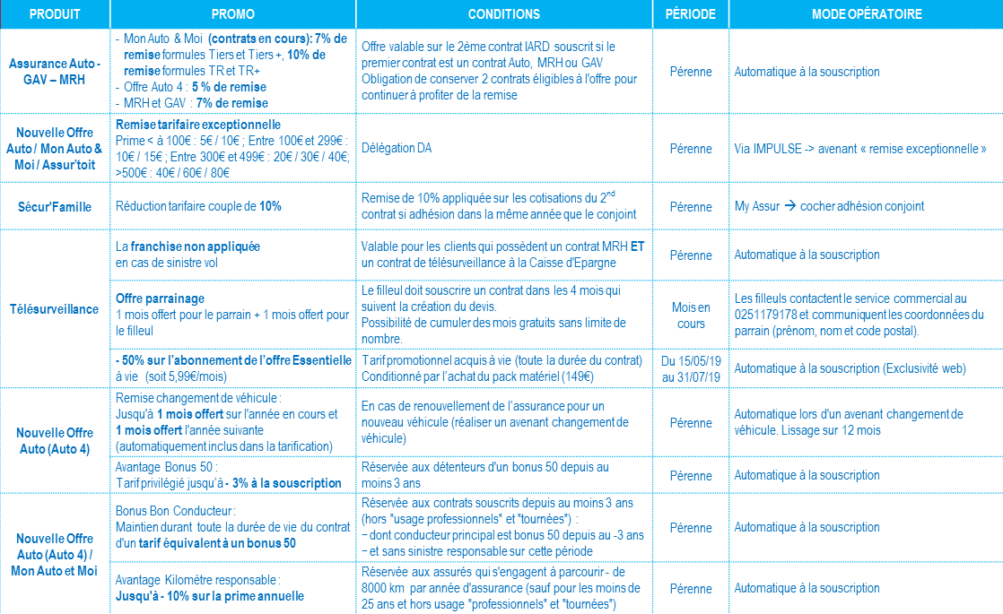



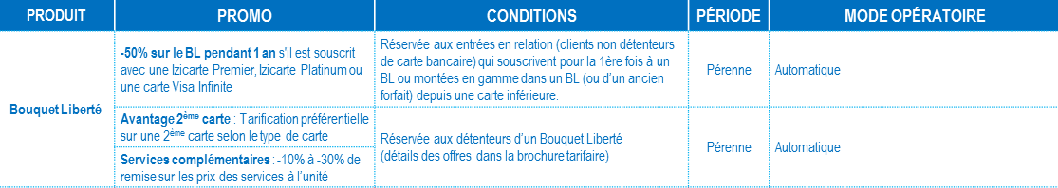
MAITRISER Le budget des vacances
Offres promotionnelles destinées à nos clients :
Voir dia n°24
Les assurances
Book des Offres
Les cartes

Slide 23
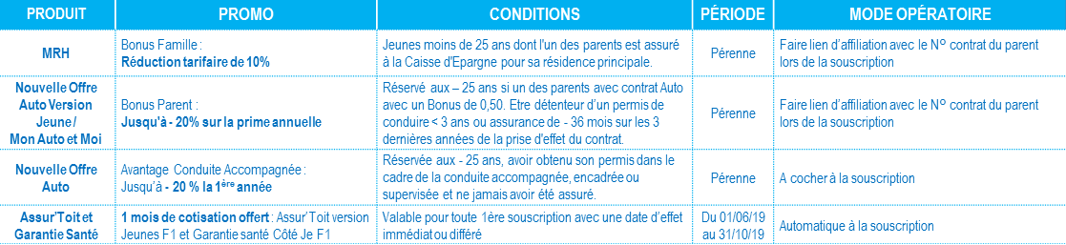


MAITRISER Le budget des vacances
Offres promotionnelles destinées au Marché des Jeunes :
Les assurances
Les cartes
Book des Offres

Slide 24




MAITRISER Le budget des vacances
Détail des remises IARD pour récompenser la fidélité :
UNE REMISE TARIFAIRE ALLANT JUSQU’À -7% sur toute la durée de vie du contrat, à partir du 2ème contrat souscrit :
Contrat détenu
Remise à partir du 2ème contrat souscrit
AUTO
-7%
SUR L’ASSURANCE HABITATION
-7%
SUR LA
GARANTIE DES ACCIDENTS
DE LA VIE
(HORS RCVP ET VERSION JEUNES F1)
MRH
-5%
SUR L’ASSURANCE AUTO

Slide 25


DES vacances Assurées
Bonnes Vacances
à toutes
et à tous !
Être en vacances, c'est n'avoir rien à faire
et avoir toute la journée pour le faire…
Vous souhaitez votre
Heure du Jeudi en version Pdf :
Clic ici

